Slide 1
Chapter 03. 데코레이터 패턴

Slide 2
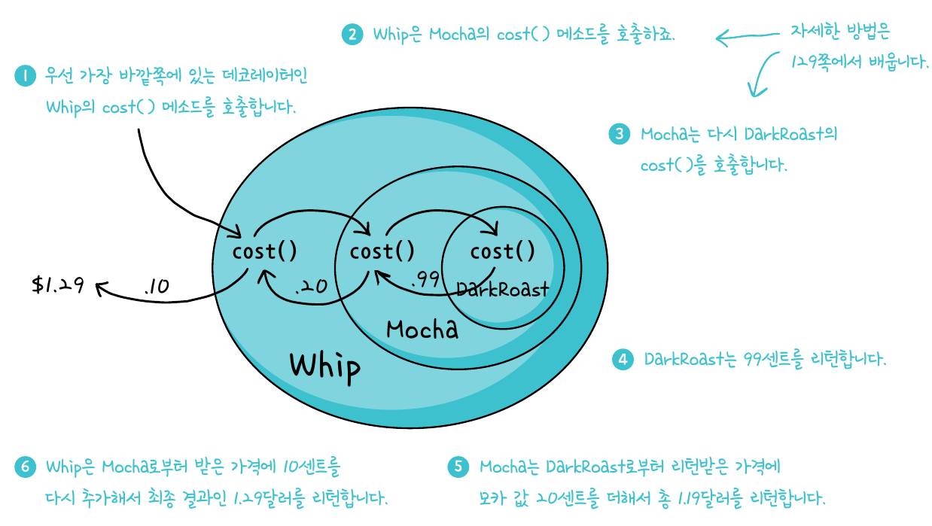
데코레이터 패턴 정의
객체에 추가 요소를 동적으로 더할 수 있으며, 서브클래스를 만들 때보다 유연하게 기능을 확장할 수 있음

Slide 3

데코레이터 패턴 요약
한 객체를 여러 개의 데코레이터로 감쌀 수 있음
데코레이터의 슈퍼클래스와 장식받는 슈퍼클래스는 같으므로, 대체해도 상관 없음
행동을 위임하는 일 말고도 추가 작업을 수행 할 수 있음
실행 중에 변형하여 적용할 수 있음

Slide 4
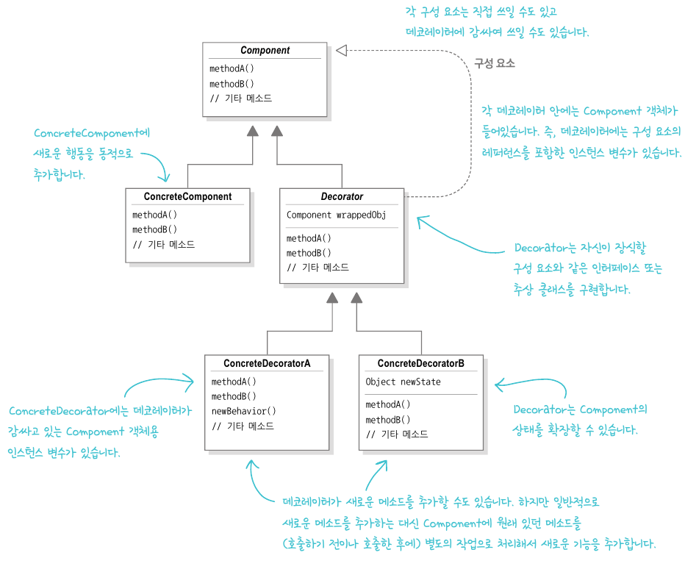

Slide 5
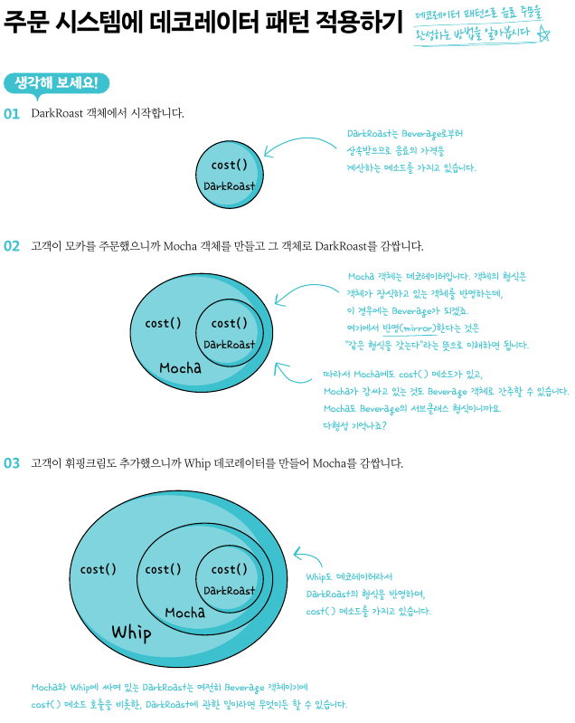

Slide 6
OCP(Open-Closed Principle)
클래스 확장에는 열려있어야 하며, 변경에는 닫혀있어야 함
기존 코드를 변경하지 않으면서, 새로운 기능을 확장할 수 있어야 겠죠?

Slide 7
예시 코드 : 음료 주문하기

Slide 8
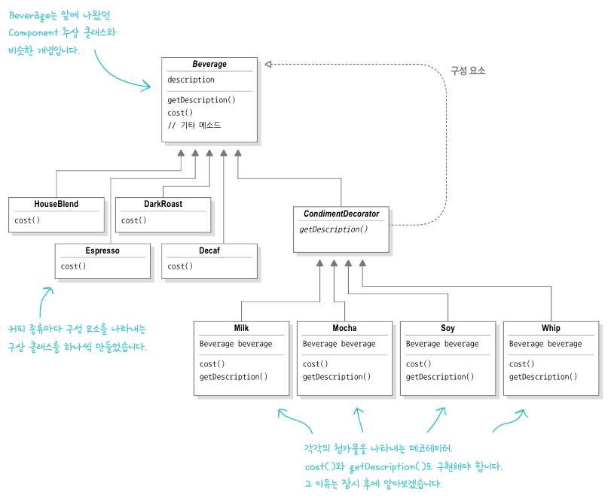
구조
Beverage 클래스를 장식해봅시다.
커피의 구성과 첨가물(condiment) 을 결정

Slide 9
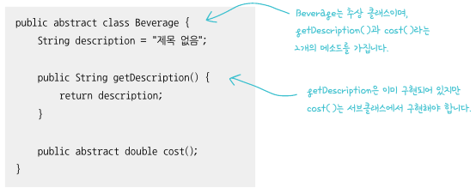
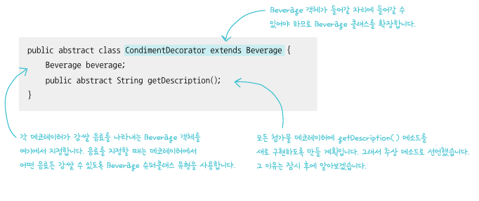
음료
첨가물

Slide 10
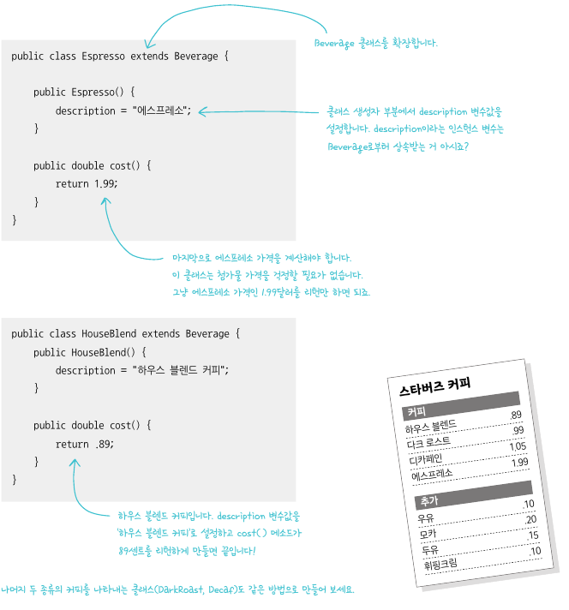
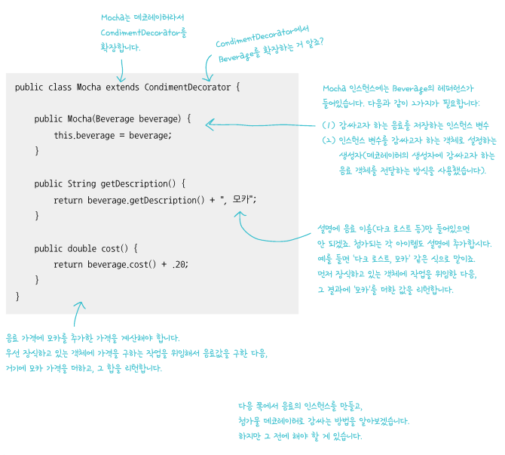

Slide 11
